Slide 1

Путешествие темного мага. Освобождение
PYGAME
Авторы: Григорян Виктория
Шевченко Алиса

Slide 2

ЖАНР ПЛАТФОРМЕРЫ - ЭТО СВОЕОБРАЗНЫЙ, ДОВОЛЬНО ЛЕГКО УЗНАВАЕМЫЙ
ЖАНР КОМПЬЮТЕРНОЙ ИГРЫ. ОН ЗАКЛЮЧАЕТСЯ В ТОМ, ЧТО У ПЕРСОНАЖА ЕСТЬ ЗАДАЧА - ПРОЙТИ ПО
РАЗНЫМ УРОВНЯМ, ПРЕОДОЛЕВАЯ ПРЕПЯТСТВИЯ.
ЦЕЛЬ
Создать приложение в жанре платформеры, где персонаж перемещается по уровням, причём по мере продвижения прохождение вперёд становится всё более сложным, то есть появляются ловушки. Контакт с ними приводит к смерти. Также у персонажа есть возможность собирать “огоньки” – баллы, за которые он может перейти на следующий уровень.

Slide 3
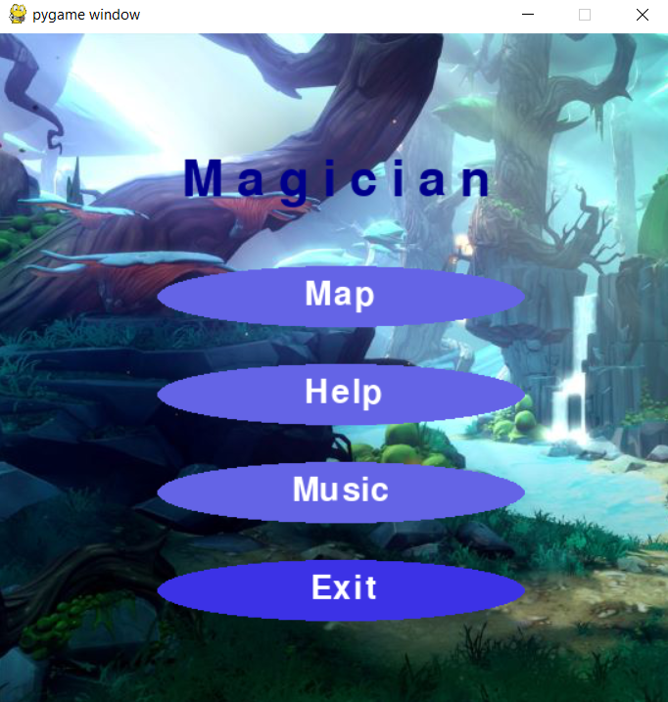
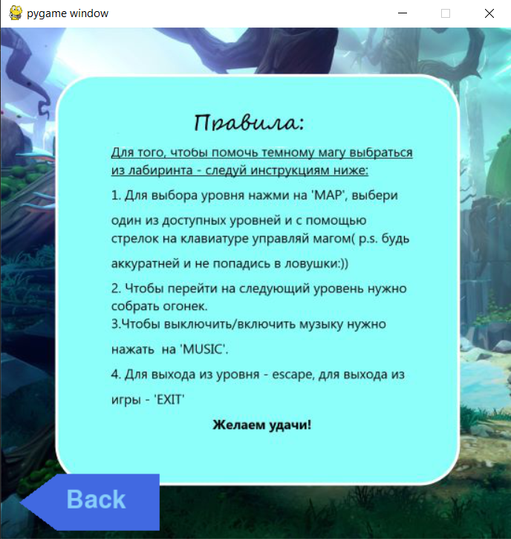
Стартовое окно и правила

Slide 4
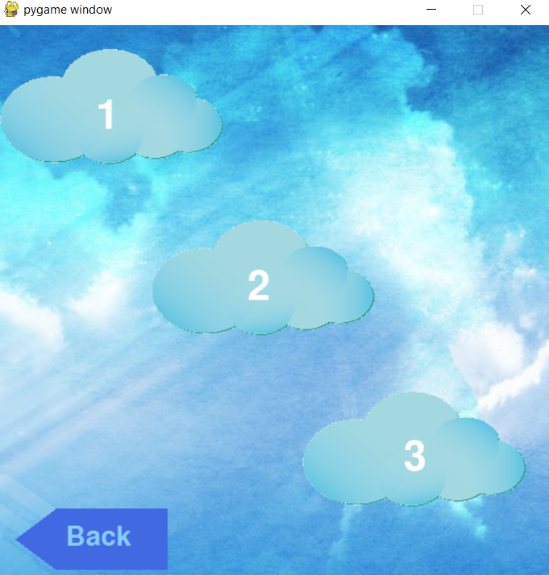
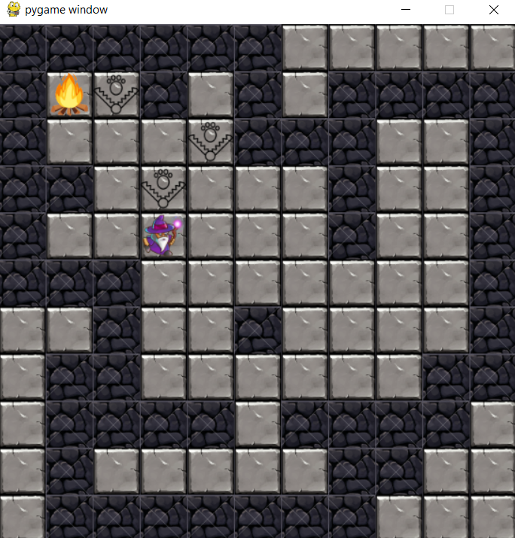
Карта уровней
Огонек(нужно собрать
для прохождения
уровня)
ловушка
маг
Пользователь может выбрать один из доступных уровней
Пример уровня

Slide 5
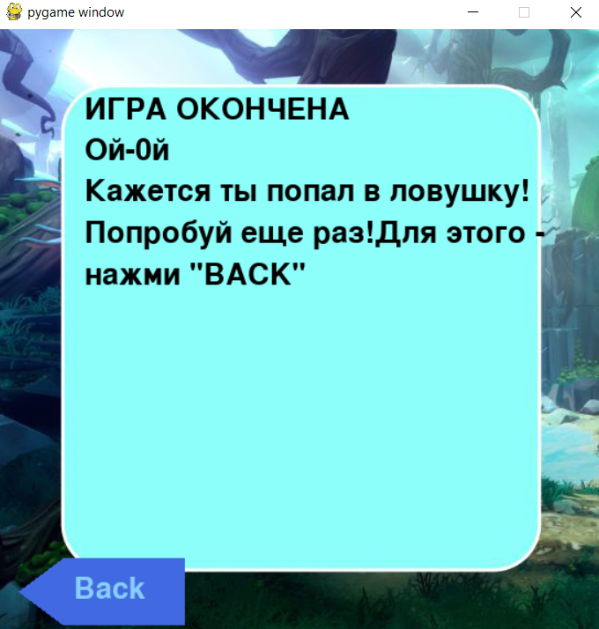
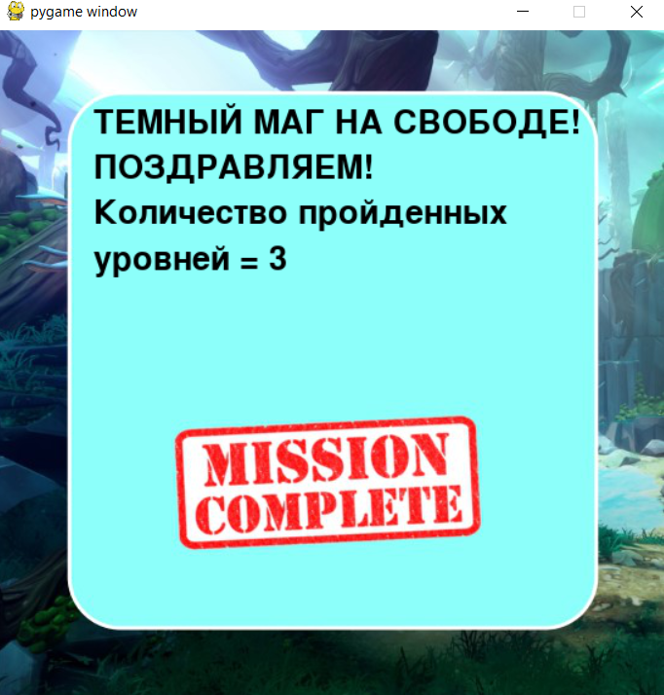
Окна проигрыша и финала
Если пользователь попал в ловушку
Финальное окно (открывается после прохождения всех уровней)

Slide 6

Ресурсы
Документация PyGame, учебник и мастер-классы Лицея Академии Яндекса, информация из интернета
Библиотеки
pygame==2.1.2
pyinstaller==4.6
БИБЛИОТЕКИ И РЕСУРСЫ

Slide 7

ПЕРСПЕКТИВЫ РАЗВИТИЯ
ДОБАВЛЕНИЕ НОВЫХ УРОВНЕЙ
СОЗДАНИЕ ВРАГОВ
СОЗДАНИЕ 2-ОЙ ЧАСТИ ИГРЫ
Более сложные и интересные уровни с несколькими видами ловушек
Враги, которые будут 'мешать' магу дойти до цели
Первая часть - Путешествие темного мага. Освобождение
Вторая часть - Путешествие темного мага. Побег

Slide 8
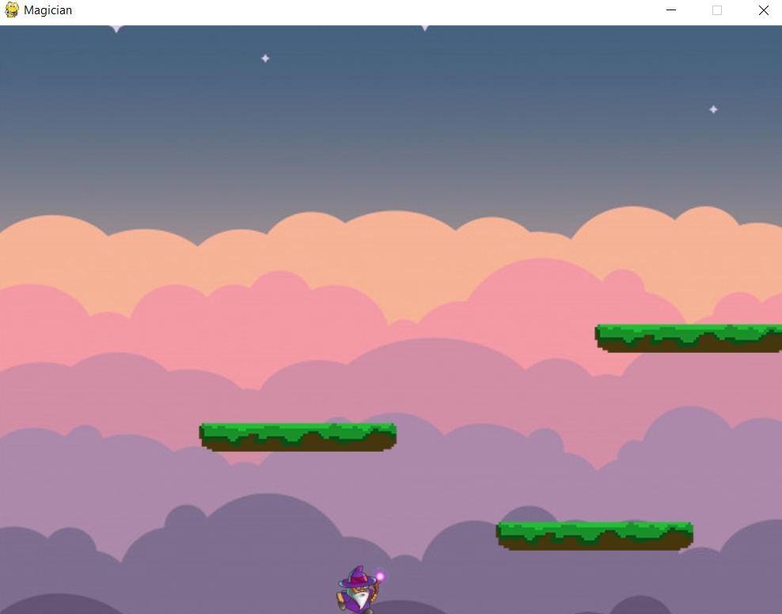
Вторая часть - Путешествие темного мага. Побег

Slide 9


СПАСИБО ЗА ВНИМАНИЕ!

